Slide 1
المملكة العربية السعودية
وزارة التعليم
إدارة التعليم بمكة المكرمة - بنات
مكتب التعليم بالمعابدة
الثانوية الحادية والثلاثون
التقنية الرقمية 3
التعليم الثانوي - نظام المسارات
الصف الثالث الثانوي
إعداد معلمة المادة/ ازدهار نصيرالدين بيفاري

Slide 3
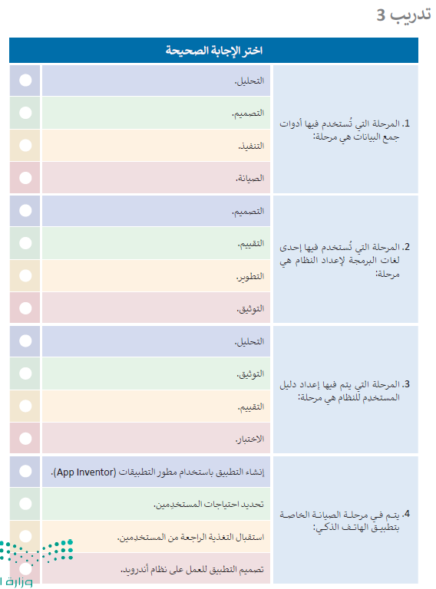
حل الواجب المنزلي

Slide 4
حل الواجب المنزلي

Slide 5
دورة حياة النظام
الوحـــــدة الثانية
الدرس الأول: دورة حياة النظام
الدرس الثاني: إنشاء المخطط
الدرس الثالث: الأمن السيبراني

Slide 6
الوحدة الثانية: دورة حياة النظام
الدرس الثاني: إنشاء المخطط
المخططات
أمثلة على أنواع المخططات
استخدام تطبيق دياجرام لتصميم مخطط سير العمل

Slide 7
ورقة عمل – 1 | زمن التنفيذ: 2 د | طريقة التنفيذ: جماعي
الاستراتيجية المستخدمة: الذكاءات المتعددة
الهدف: أن تستنتج الطالبة أهمية المخططات
طالبتي النبيهة،،
لاحظي طريقتي عرض المعلومات التي أمامك،
أيهما تفضلين مع ذكر أسبابك.

Slide 8
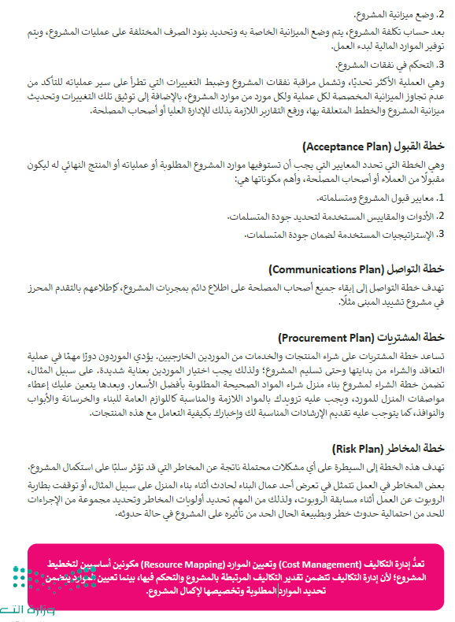
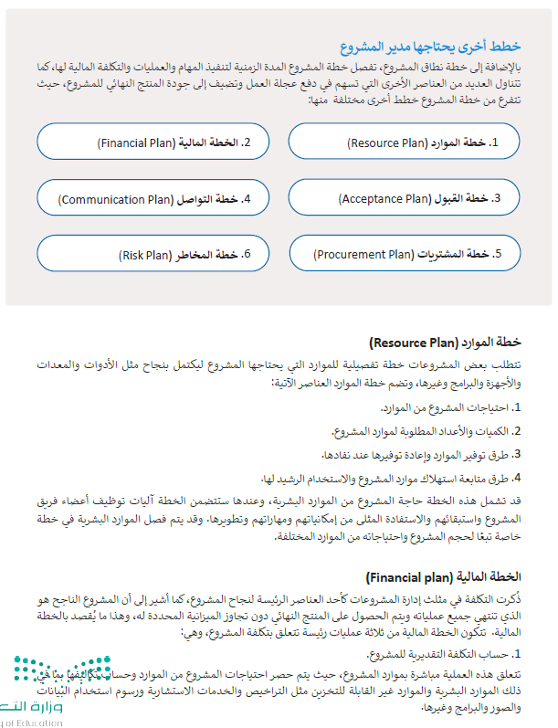
1

Slide 9
2
خطة تفصيلية للموارد التي يحتاجها المشروع ليكتمل بنجاح مثل الموظفين والأدوات، والأجهزة، والبرامج، وغيرها.
خطة المشروع
خطة الموارد
الخطة المالية
خطة التواصل
خطة المشتريات
خطة المخاطر
خطة القبول
السيطرة على أي مشكلات محتمله ناتجة عن المخاطر التي قد تؤثر سلباً على استكمال المشروع.
المشروع الناجح هو الذي تنتهي جميع عملياته ويتم الحصول على المنتج النهائي دون تجاوز الميزانية المحددة له.
تساعد على شراء المنتجات والخدمات من الموردين الخارجيين.
تحدد المعايير التي يجب أن تستوفيها المشروع أو المنتج النهائي ليكون مقبولاً من أصحاب المصلحة.
تهدف خطة التواصل إلى إبقاء جميع أصحاب المصلحة على اطلاع دائم بمجريات المشروع.

Slide 10
المُخطَّطات (Diagrams)
يعدُّ المُخطَّط أداة قيّمة للمؤسسات لتمثيل سلسلة من الخطوات أو المهام التي تشكل عملية بشكل مرئي.
كما يعدُّ مهمًا لأنه يبسِّط العمليات المعقدة إلى خطوات يسهل فهمها بشكل واضح،
ومن خلال تحليل المُخطَّط يمكن تحديد أوجه القصور ونقاط الضعف.

Slide 11
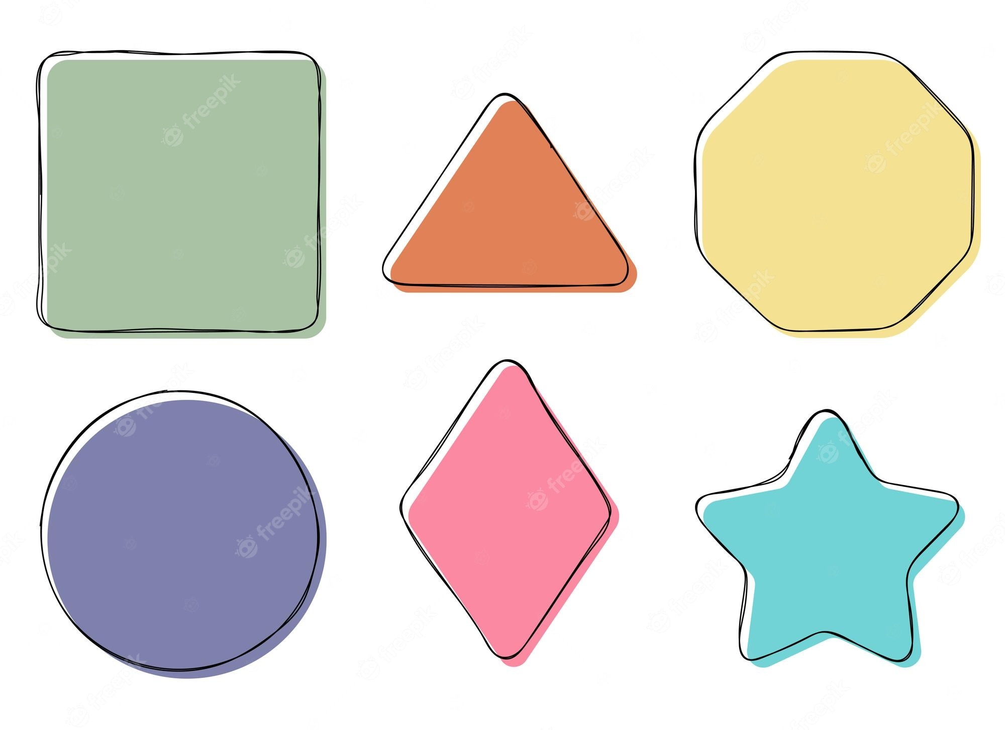
ورقة عمل – 2 | زمن التنفيذ: 2 د | طريقة التنفيذ: جماعي
الاستراتيجية المستخدمة: الذكاءات المتعددة
الهدف: أن تستنتج الطالبة تعريف المخططات
طالبتي العزيزة،، مستعينة بالصور أكملي تعريف المخططات.
تمثيل ............. للمعلومات باستخدام ............. و ............. لعرض ............. والعلاقات المختلفة بينها.
4
3
2
1

Slide 12
المُخطَّطات (Diagrams)
تمثيل مرئي للمعلومات باستخدام الأشكال والأسهم لعرض الترتيبات والعلاقات المختلفة بينها.

Slide 13
ورقة عمل – 3 | زمن التنفيذ: 1 د | طريقة التنفيذ: جماعي
الاستراتيجية المستخدمة: الذكاءات المتعددة
الهدف: أن تذكر الطالبة أمثلة على أنواع المخططات
ربط بالحياة
والمواد
طالبتي العزيزة،،
استخدمت خلال دراستك العديد من المخططات في موادك،
مستعينة بالصور القادمة، اذكري أمثلة على أنواع المخططات.

Slide 14
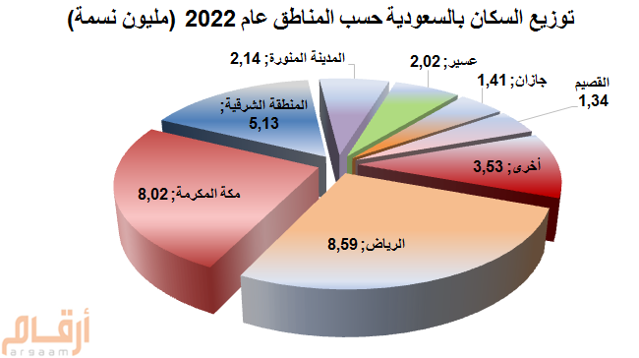
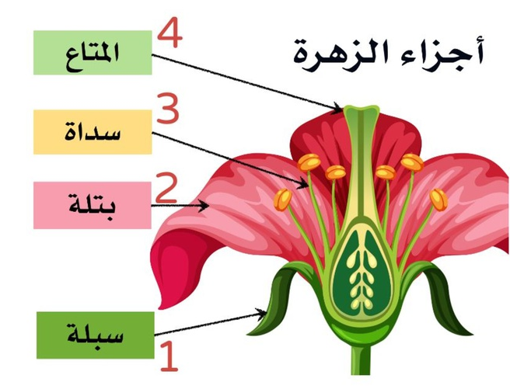
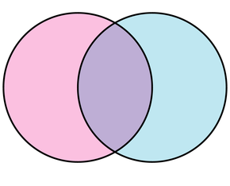
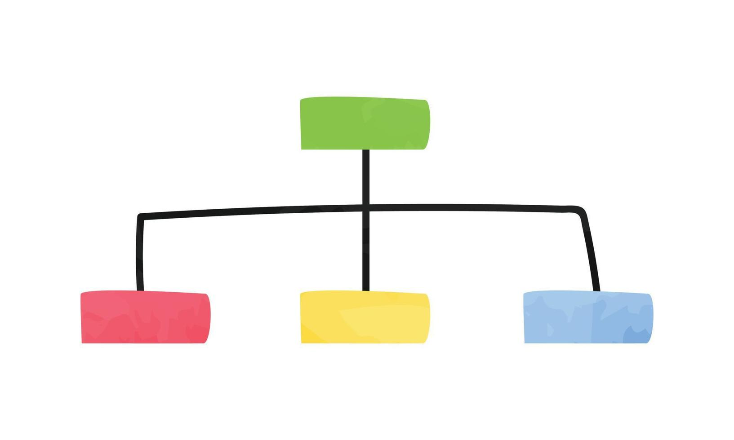
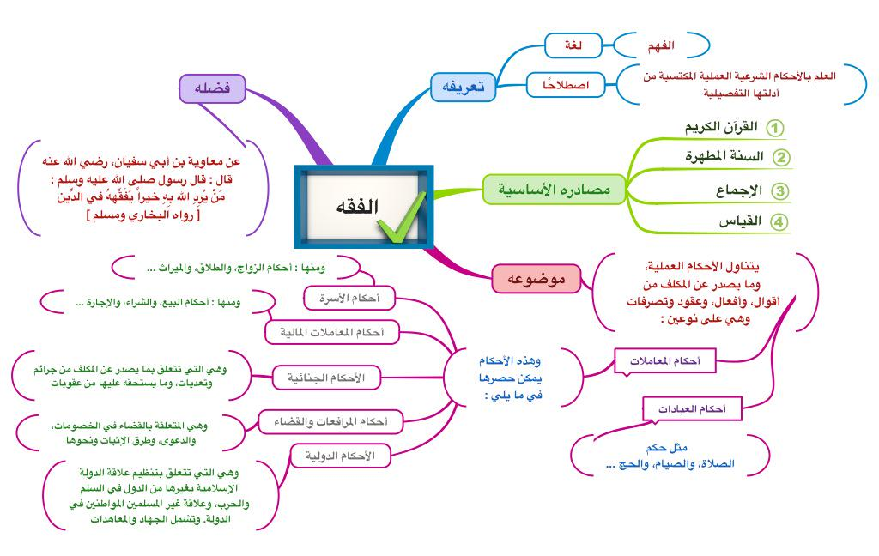
Notes:
مخطط إحصائي
مخطط فن
خريطة ذهنية
مخطط هيكل السمكة
مخطط الشجرة
رسم العرض التفصيلي

Slide 15
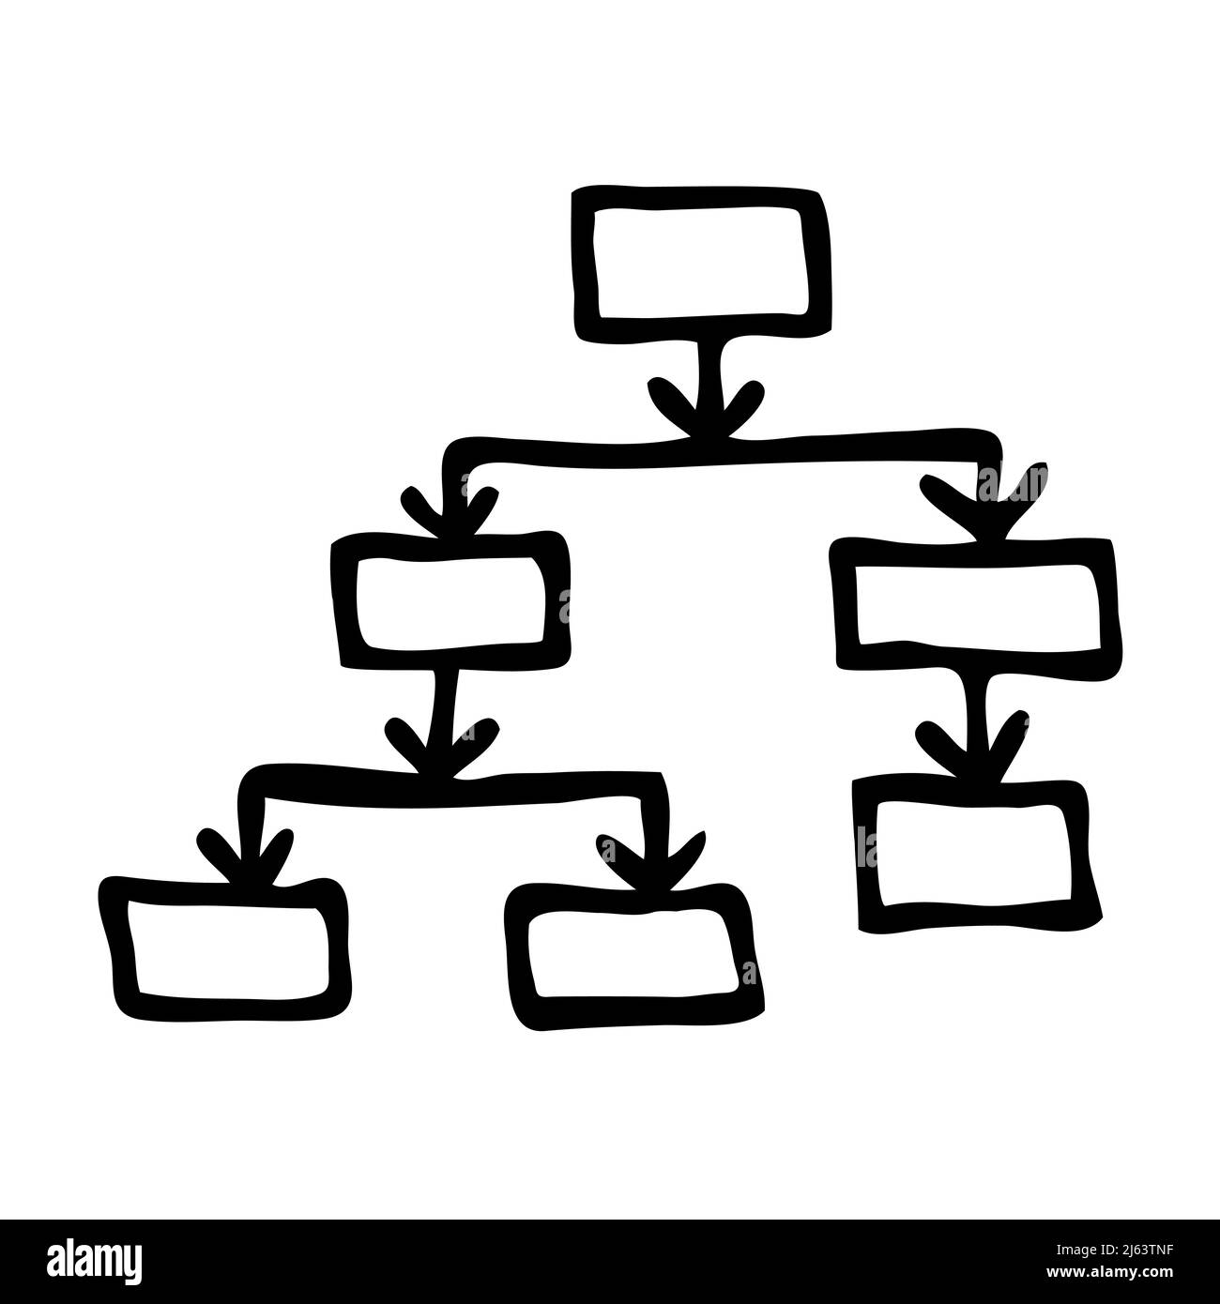
أمثلة على أنواع المُخطَّطات
هناك أنواع مختلفة من المُخطَّطات التي يمكنك استخدامها خلال المراحل المختلفة لدورة حياة النظام ومنها:
مخطط الشجرة
المخطط الهيكلي
مخطط حالة الاستخدام
مخطط سير العمل

Slide 16
ورقة عمل – 4 | زمن التنفيذ: 1 د | طريقة التنفيذ: فردي
الاستراتيجية المستخدمة: الذكاءات المتعددة
الهدف: أن تذكر الطالبة المصطلح الإنجليزي لمخطط الشجرة
ربط باللغة الإنجليزية
طالبتي العزيزة،،
ما هو المصطلح الإنجليزي لـ (مخطط الشجرة)
نقطتان لأسرع 4 إجابات بإملاء صحيح

Slide 17
مخطط الشجرة (Tree Diagram)
يمثِّل مُخطَّط الشجرة التسلسل الهرمي.
الاستخدامات: في إدارة المشاريع لتقسيم المهام وتوضيح تفاصيلها الفرعية.
مثال: الهيكل التنظيمي لمؤسسة ما.

Slide 18
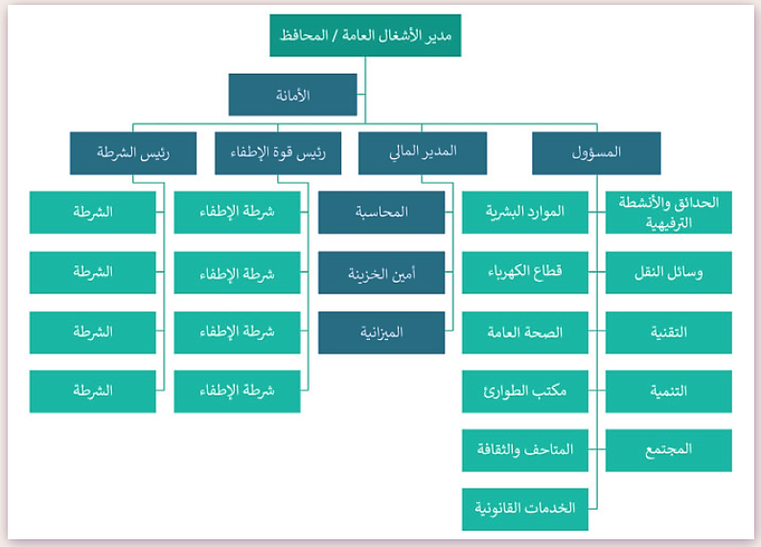

Slide 19
ورقة عمل – 5 | زمن التنفيذ: 1 د | طريقة التنفيذ: جماعي
الاستراتيجية المستخدمة: الذكاءات المتعددة
الهدف: أن تذكر الطالبة مكونات مخطط الشجرة
طالبتي العزيزة،،
لماذا ربطنا التسلسل الهرمي بمسمى الشجرة؟
ماهي مكونات مخطط الشجرة؟

Slide 20
مخطط الشجرة (Tree Diagram)
عادةً ما يكون الجَذر في الأعلى (الأساس).
وعناصر الشجرة (الفروع، الأغصان، الأزهار، الأوراق، ...) التي تسمى العُقد في الأسفل.

Slide 21
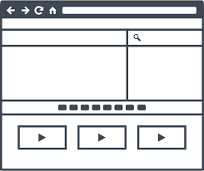
أمثلة على أنواع المُخطَّطات
هناك أنواع مختلفة من المُخطَّطات التي يمكنك استخدامها خلال المراحل المختلفة لدورة حياة النظام ومنها:
مخطط الشجرة
المخطط الهيكلي
مخطط حالة الاستخدام
مخطط سير العمل

Slide 22
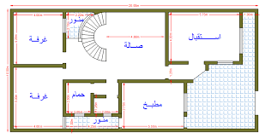
ورقة عمل – 6 | زمن التنفيذ: 3 د | طريقة التنفيذ: جماعي
الاستراتيجية المستخدمة: الذكاءات المتعددة
الهدف: أن ترسم الطالبة مخطط هيكلي لمطبخ أو غرفة نوم
ربط بالحياة والوطن
طالبتي المبدعة،،
تخيلي أنك طالبة في كلية التصاميم والفنون في إحدى الجامعات السعودية
وطلُب منك رسم تصاميم داخلية.
مستعينة بالنموذج القادم، ارسمي مخطط هيكلي لمطبخ.

Slide 24
المُخطَّط الهيكلي (Wireframe Diagram)
تمثيل مرئي لإطار موقع إلكتروني أو تطبيق ذكي،
يشتمل على عدد محدود من النصوص والرسومات.
الغرض الأساسي:
التركيز على بُنية المحتوى
ووظائف العناصر التي يحتوي عليها.
الاستخدامات:
تطوير المواقع والتطبيقات.

Slide 25
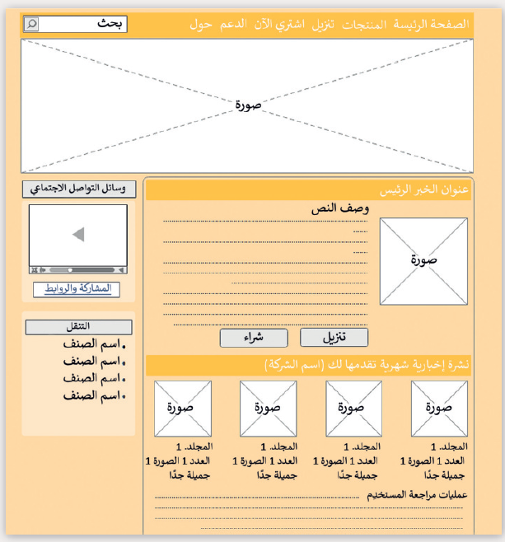

Slide 26
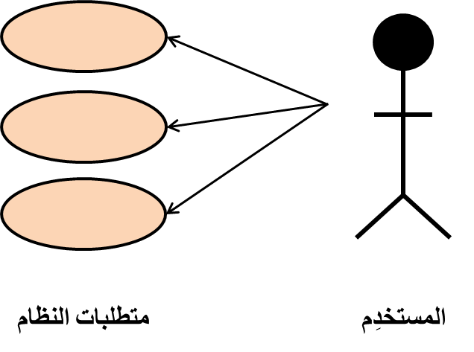
أمثلة على أنواع المُخطَّطات
هناك أنواع مختلفة من المُخطَّطات التي يمكنك استخدامها خلال المراحل المختلفة لدورة حياة النظام ومنها:
مخطط الشجرة
المخطط الهيكلي
مخطط حالة الاستخدام
مخطط سير العمل

Slide 27
مُخطَّط حالة الاستخدام (Use Case Diagram)
تمثِّل الطرق المختلفة التي قد يتفاعل بها المستخدِم مع النظام.
الاستخدامات: تمثيل جميع المتطلبات لنظام ما أثناء مرحلة تحليل دورة حياة النظام.
متطلبات النظام
المستخدِم

Slide 28
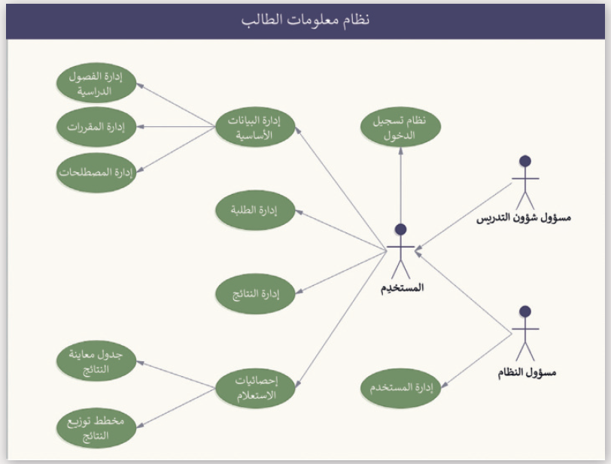

Slide 29
ورقة عمل – 7 | زمن التنفيذ: 3 د | طريقة التنفيذ: جماعي
الاستراتيجية المستخدمة: الذكاءات المتعددة
الهدف: أن ترسم الطالبة مخطط حالة الاستخدام لتطبيق (مصرف الراجحي)
ربط بالدرس السابق
طالبتي المحللة،،
قمت سابقاً بتحليل تطبيق مصرف الراجحي وحددت الوظائف (المتطلبات) التي يحتاجها المستخدم، كالتالي:
بيانات البطاقة
الرصيد
كشف حساب
التحويلات
الفواتير
المدفوعات
إنشاء حساب
تسجيل الدخول
إضافة مستفيد
الوظائف المطلوبة
ارسمي مخطط حالة الاستخدام لمرحلة التحليل السابقة.

Slide 30
أمثلة على أنواع المُخطَّطات
هناك أنواع مختلفة من المُخطَّطات التي يمكنك استخدامها خلال المراحل المختلفة لدورة حياة النظام ومنها:
مخطط الشجرة
المخطط الهيكلي
مخطط حالة الاستخدام
مخطط سير العمل

Slide 31
مُخطَّط سير العمل (Workflow Diagram)
يتكون هذا المُخطَّط من مجموعة من الرموز التي تمثل الإجراءات والعمليات المتصلة بواسطة الأسهم التي تشير إلى التدفق من رمز إلى آخر.
الاستخدامات:
إظهار تدفق المهام خلال كل مرحلة من مراحل دورة حياة النظام.

Slide 32
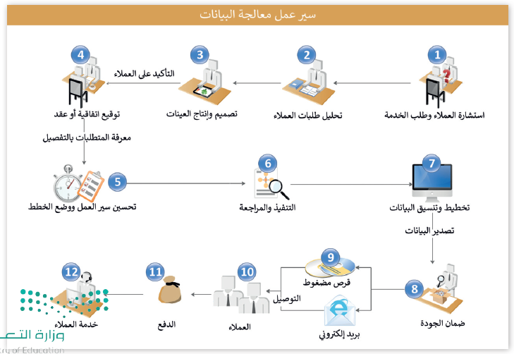
مُخطَّط سير العمل (عام)

Slide 33
الأشكال الأساسية لمُخطَّط سير العمل
البداية أو النهاية
القرار
المستند
الإدخال أو الإخراج
العملية
اتجاه التدفق

Slide 34
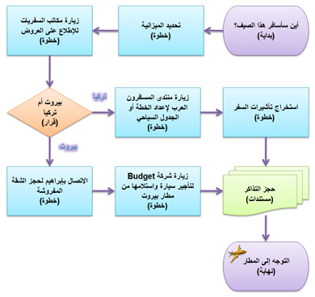

Slide 35
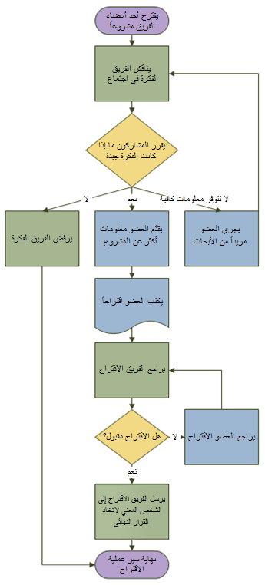

Slide 36
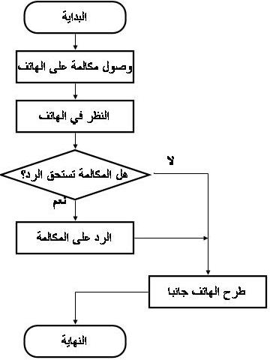

Slide 37
ورقة عمل – 8 | زمن التنفيذ: 2 د | طريقة التنفيذ: فردي
الاستراتيجية المستخدمة: الذكاءات المتعددة
الهدف: أن تستخدم الطالبة الأشكال الأساسية في مخطط سير العمل السابق
طالبتي النبيهة،،
ساعدي معلمتك واستخدمي الأشكال الأساسية الموجودة في الكتاب صفحة 72،
لتعديل مخطط سير العمل السابق بما يناسب.

Slide 38
مُخطَّط سير العمل (بالأشكال الأساسية)
التأكيد على العملاء
توقيع عقد
تصميم وإنتاج العينات
تحليل الطلبات
استشارة وطلب خدمة
مستند العقد
المتطلبات بالتفصيل
وضع الخطط
التنفيذ والمراجعة
تخطيط وتنسيق البيانات
تقرير البيانات
قرص مضغوط
الدفع لخدمة العملاء
مال
التوصيل للعملاء
ضمان الجودة
بريد إلكتروني

Slide 39
نشاط منزلي | زمن التنفيذ: 3 د | طريقة التنفيذ: جماعي
الاستراتيجية المستخدمة: الذكاءات المتعددة
الهدف: أن تبحث الطالبة عن مثال لمخطط انسيابي مع الخوارزمية
مصادر خارجية
(المُخطَّط الانسيابي يشبه مُخطَّط سير العمل
الذي تعلمت تصميمه سابقًا، ويُستخدم لوصف خوارزمية البرنامج.)
طالبتي الباحثة،،
مستعينة بمحرك بحث (Google)، ابحثي عن مثال لمخطط انسيابي مع خوارزمية لعملية الجمع.

Slide 40
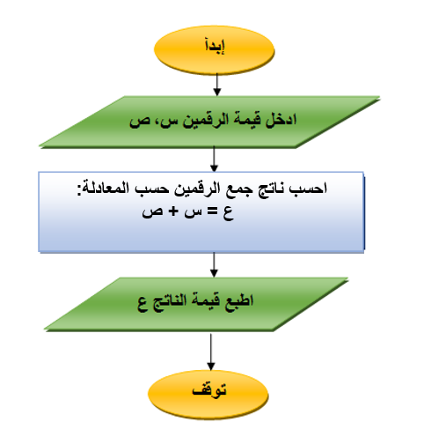

Slide 41
المُخطَّط الانسيابي
وصف خوارزمية البرنامج
يمكنك من خلال المُخطَّط الانسيابي:
شرح البيانات الإحصائية
شرح وظائف النظام
تمثيل العديد من العمليات
إن عملية توظيف الأشكال والألوان المختلفة في المُخطَّط تجعل من السهل على القارئ مقارنة البيانات وتمييز المخرَجات.

Slide 42
ورقة عمل – 9 | زمن التنفيذ: 2 د | طريقة التنفيذ: فردي
الاستراتيجية المستخدمة: الذكاءات المتعددة
الهدف: أن توجه الطالبة أي سؤال عن الدرس إلى معلمتها أو زميلتها.
نقطة إضافية

Slide 43
ورقة عمل – 10 | زمن التنفيذ: 2 د | طريقة التنفيذ: جماعي
الاستراتيجية المستخدمة: الذكاءات المتعددة
الهدف: تقويم ختامي
طالبتي الصغيرة،،
اختاري مخطط مناسب من المخططات التي تعلمتها اليوم لتلخيص الدرس.

Slide 44
الواجب المنزلي
الكتاب المدرسي
صفحة 88 - تدريب 1
صفحة 81 – تدريب 3

Slide 45
المملكة العربية السعودية
وزارة التعليم
إدارة التعليم بمكة المكرمة - بنات
مكتب التعليم بالمعابدة
الثانوية الحادية والثلاثون
التقنية الرقمية 3
اللهم اجعله علما نافعا وعملا متقبلا،،
اللهم اغفر لوالديّ وارحمهم واعفو عنهم واجعلهم في جنات النعيم،،
ملاحظة: العرض متاح للجميع ولا يُستخدم للأغراض التجارية.

Slide 46
المراجع والمصادر
كتاب تقنية 3 - الصف الثالث الثانوي.
دليل المعلم لتقنية 3 – الصف الثالث الثانوي.
الصور والأشكال من محرك بحث (Google).

